Slide 1
OUVIDORIA-GERAL DA UNIÃO
OUVIDORIA-GERAL DA UNIÃO
SEMINÁRIO REGIONAL TRANSPARÊNCIA E CONTROLE SOCIAL – CFC E CGU
Vitória – 09 de agosto de 2018

Slide 2
“
ouvidoria pública federal - instância de controle e participação social responsável pelo tratamento das reclamações, solicitações, denúncias, sugestões e elogios relativos às políticas e aos serviços públicos, prestados sob qualquer forma ou regime, com vistas ao aprimoramento da gestão pública;
Decreto 8.243/2014, art. 2º, V (mecanismos de participação social)
OUVIDORIA-GERAL DA UNIÃO
OUVIDORIA-GERAL DA UNIÃO

Slide 3
“
As ouvidorias terão como atribuições precípuas, sem prejuízo de outras estabelecidas em regulamento específico:
I - promover a participação do usuário na administração pública, em cooperação com outras entidades de defesa do usuário;
II - acompanhar a prestação dos serviços, visando a garantir a sua efetividade;
III - propor aperfeiçoamentos na prestação dos serviços;
IV - auxiliar na prevenção e correção dos atos e procedimentos incompatíveis com os princípios estabelecidos nesta Lei;
V - propor a adoção de medidas para a defesa dos direitos do usuário, em observância às determinações desta Lei;
VI - receber, analisar e encaminhar às autoridades competentes as manifestações, acompanhando o tratamento e a efetiva conclusão das manifestações de usuário perante órgão ou entidade a que se vincula; e
VII - promover a adoção de mediação e conciliação entre o usuário e o órgão ou a entidade pública, sem prejuízo de outros órgãos competentes.
OUVIDORIA-GERAL DA UNIÃO
OUVIDORIA-GERAL DA UNIÃO
Lei 13.460/2017, art. 13º (participação, proteção e defesa dos direitos
dos usuários de serviços públicos)

Slide 4
“
Os canais de ouvidoria e as pesquisas de satisfação objetivam assegurar a efetiva participação dos usuários dos serviços públicos na avaliação e identificar lacunas e deficiências na prestação dos serviços.
Decreto 9.094/2017, art. 20, § 1º (Simplificação do atendimento
aos usuários de serviços públicos)
OUVIDORIA-GERAL DA UNIÃO
OUVIDORIA-GERAL DA UNIÃO

Slide 5
“
Os órgãos e as entidades do Poder Executivo Federal observarão as seguintes diretrizes nas relações entre si e com os usuários dos serviços públicos:
[...]
VII – articulação com os Estados, o Distrito Federal, os Municípios e os outros Poderes para a integração, racionalização, disponibilização e simplificação dos serviços públicos.
OUVIDORIA-GERAL DA UNIÃO
Decreto 9.094/2017, art. 1º, VII (Simplificação do atendimento
aos usuários de serviços públicos)
OUVIDORIA-GERAL DA UNIÃO

Slide 6
PROGRAMA DE FORTALECIMENTO DAS OUVIDORIAS
S!M
SISTEMA FEDERAL DE OUVIDORIAS
INTEGRAÇÃO E INTEROPERABILIDADE
DESBUROCRATIZAÇÃO
DO ESTADO
OUVIDORIA-GERAL DA UNIÃO
OUVIDORIA-GERAL DA UNIÃO
REDE NACIONAL DE OUVIDORIAS
CRIAÇÃO DE CAPACIDADES (PROFOCO)

Slide 7
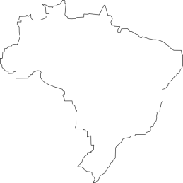
PROGRAMA DE FORTALECIMENTO DAS OUVIDORIAS
Portaria CGU nº 50.253, de 15 de dezembro de 2015
Objetivos - apoiar os entes federados na execução das atividades de ouvidoria: o aperfeiçoamento da gestão, atuação integrada, uso de tecnologia e ações de capacitação;
OUVIDORIA-GERAL DA UNIÃO
OUVIDORIA-GERAL DA UNIÃO
Público-alvo – ouvidorias dos Estados, do Distrito Federal e dos Municípios e dos demais Poderes;

Slide 8
PROGRAMA DE FORTALECIMENTO DAS OUVIDORIAS
EIXOS
Integração: Rede de Ouvidorias;
e-Ouv
Tecnologia: cessão gratuita do código-fonte do e-Ouv;
OUVIDORIA-GERAL DA UNIÃO
Capacitação e orientação: cursos e treinamentos sobre atividades de ouvidoria e a elaboração e distribuição de material técnico e orientativo.
OUVIDORIA-GERAL DA UNIÃO

Slide 9
PROGRAMA DE FORTALECIMENTO DAS OUVIDORIAS
REDE DE OUVIDORIAS
REDE NACIONAL DE OUVIDORIAS
Estratégias conjuntas;
Troca de experiências;
Reuniões periódicas.
OGMs
Ouv. Jud
OGU
Ouv. MP
Ouv. Leg
OGEs

Slide 10
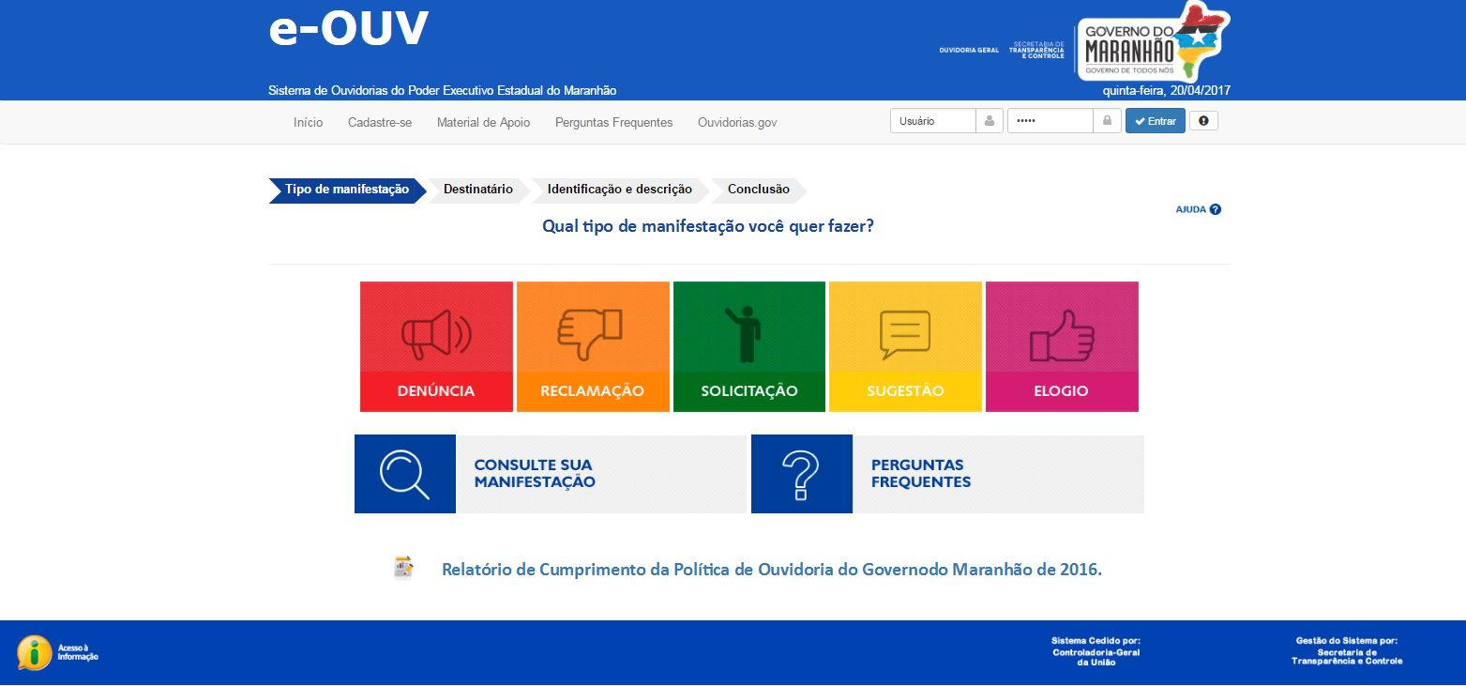
PROGRAMA DE FORTALECIMENTO DAS OUVIDORIAS
e-Ouv
CESSÃO GRATUITA DO CÓDIGO-FONTE DO E-OUV
OUVIDORIA-GERAL DA UNIÃO
OUVIDORIA-GERAL DA UNIÃO

Slide 11
PROGRAMA DE FORTALECIMENTO DAS OUVIDORIAS
e-Ouv
CESSÃO GRATUITA DO CÓDIGO-FONTE DO E-OUV
Características gerais do sistema:
Controle de prazo;
Recebimento denúncias, reclamações, sugestões, solicitações e elogios;
Encaminhamento de manifestações entre ouvidorias nas diversas esferas;
Recursos para elaboração de relatórios;
Funciona em ambiente web e apresenta design responsivo.
OUVIDORIA-GERAL DA UNIÃO
OUVIDORIA-GERAL DA UNIÃO

Slide 12
PROGRAMA DE FORTALECIMENTO DAS OUVIDORIAS
e-Ouv
CESSÃO GRATUITA DO CÓDIGO-FONTE DO E-OUV
Suporte técnico – Coordenação-Geral de Orientação e Acompanhamento de Ouvidorias – CGOUV
Manual de instalação do sistema – solicitação por e-mail
OUVIDORIA-GERAL DA UNIÃO
OUVIDORIA-GERAL DA UNIÃO
cgouv@cgu.gov.br

Slide 13
PROGRAMA DE FORTALECIMENTO DAS OUVIDORIAS
Portaria Interministerial nº 424, de 30 de dezembro de 2016
(Estabelece normas para execução do estabelecido no Decreto nº 6.170, de 25 de julho de 2007, que dispõe sobre as normas relativas às transferências de recursos da União mediante convênios e contratos de repasse, revoga a Portaria Interministerial nº 507/MP/MF/CGU, de 24 de novembro de 2011 e dá outras providências.)
Art. 7º São competências e responsabilidades dos proponentes ou convenentes:
[...]
XIX - manter um canal de comunicação efetivo, ao qual se dará ampla publicidade, para o recebimento pela União de manifestações dos cidadãos relacionadas ao convênio, possibilitando o registro de sugestões, elogios, solicitações, reclamações e denúncias;

Slide 14
PROGRAMA DE FORTALECIMENTO DAS OUVIDORIAS
e-Ouv Municípios
O que é:
A fim de atender à Portaria nº 424, a CGU desenvolveu um sistema agregado ao e-Ouv e totalmente voltado para os municípios.
Como funciona:
O município adere ao sistema;
CGU hospeda base de dados dos municípios.
OUVIDORIA-GERAL DA UNIÃO
OUVIDORIA-GERAL DA UNIÃO

Slide 15
PROGRAMA DE FORTALECIMENTO DAS OUVIDORIAS
Portaria CGU nº 1.866, de 29 de agosto de 2017
Objetivos – Sistema Integrado de Ouvidorias dos Entes Federados – e-Ouv Municípios
OUVIDORIA-GERAL DA UNIÃO
OUVIDORIA-GERAL DA UNIÃO
Público-alvo – estados e municípios e aos seus órgãos e entidades vinculadas;

Slide 16
PROGRAMA DE FORTALECIMENTO DAS OUVIDORIAS
OUVIDORIA-GERAL DA UNIÃO
OUVIDORIA-GERAL DA UNIÃO

Slide 17
PROGRAMA DE FORTALECIMENTO DAS OUVIDORIAS
CAPACITAÇÃO E ORIENTAÇÃO EM OUVIDORIA
Cursos – experiência da OGU com a Profoco.
Materiais – cartilhas e manuais;
OUVIDORIA-GERAL DA UNIÃO
OUVIDORIA-GERAL DA UNIÃO
Eventos regionais – participação da CGU em debates e palestras.

Slide 18
PROGRAMA DE FORTALECIMENTO DAS OUVIDORIAS
Política de Formação Continuada em Ouvidorias
Ensino Presencial
DEFESA DO USUÁRIO E SIMPLIFICAÇÃO(20h);
Práticas de Atendimento ao Cidadão (20h);
Lei de Acesso à Informação (20h);
Tratamento de Denúncias em Ouvidoria (20h);
Ensino EAD
Ouvidoria na Administração Pública 20h (ILB)
Curso de Certificação em Ouvidoria Pública 120h (ENAP)
OUVIDORIA-GERAL DA UNIÃO
OUVIDORIA-GERAL DA UNIÃO
Pós Graduação em Ouvidoria Pública CGU-ENAP

Slide 19
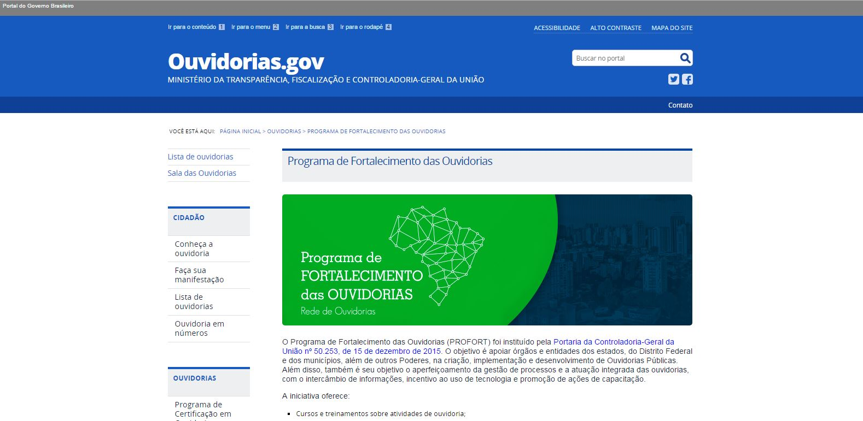
PROGRAMA DE FORTALECIMENTO DAS OUVIDORIAS
PROGRAMA DE FORTALECIMENTO DAS OUVIDORIAS
Portal Ouvidorias.gov
Portal Ouvidorias.gov
Portal de disseminação de conteúdos sobre Ouvidorias no Brasil - compartilhamento dos documentos da Rede de Ouvidorias;
Veiculação de notícias e divulgação de materiais e eventos - encaminhar conteúdo para cgouv@cgu.gov.br.
OUVIDORIA-GERAL DA UNIÃO
OUVIDORIA-GERAL DA UNIÃO

Slide 20
PROGRAMA DE FORTALECIMENTO DAS OUVIDORIAS
PROGRAMA DE FORTALECIMENTO DAS OUVIDORIAS
Portal Ouvidorias.gov
Portal Ouvidorias.gov
Portal de disseminação de conteúdos sobre Ouvidorias no Brasil - compartilhamento dos documentos da Rede de Ouvidorias;
Veiculação de notícias e divulgação de materiais e eventos - encaminhar conteúdo para cgouv@cgu.gov.br.
Disseminação de conteúdos - compartilhamento dos documentos da Rede de Ouvidorias;
Veiculação de notícias e divulgação de materiais e eventos - encaminhar conteúdo para cgouv@cgu.gov.br.
OUVIDORIA-GERAL DA UNIÃO
OUVIDORIA-GERAL DA UNIÃO

Slide 21
PROGRAMA DE FORTALECIMENTO DAS OUVIDORIAS
PROGRAMA DE FORTALECIMENTO DAS OUVIDORIAS
Portal Ouvidorias.gov
Portal Ouvidorias.gov
Portal de disseminação de conteúdos sobre Ouvidorias no Brasil - compartilhamento dos documentos da Rede de Ouvidorias;
Veiculação de notícias e divulgação de materiais e eventos - encaminhar conteúdo para cgouv@cgu.gov.br.
OUVIDORIA-GERAL DA UNIÃO
OUVIDORIA-GERAL DA UNIÃO

Slide 22
PROGRAMA DE FORTALECIMENTO DAS OUVIDORIAS
ADESÃO VOLUNTÁRIA E GRATUITA
Termos de adesão – disponíveis no Portal Ouvidorias.gov. Envio por correio ou e-mail (cgouv@cgu.gov.br);
Assinatura – autoridade máxima ou ouvidor-geral;
e-Ouv – a adoção não é obrigatória.
OUVIDORIA-GERAL DA UNIÃO
OUVIDORIA-GERAL DA UNIÃO

Slide 23
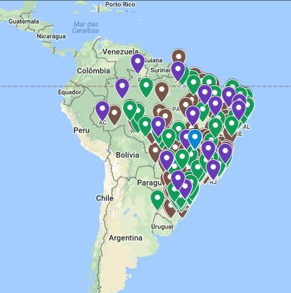
PROGRAMA DE FORTALECIMENTO DAS OUVIDORIAS
PANORAMA DE ADESÕES
428 Adesões
20 - Estados
315 - Municípios
92 - Outros Poderes (TST, TCU,TRTs, MPDFT, Conselhos e Tribunais de Contas, Secretarias, Câmaras Municipais e Agências)
OUVIDORIA-GERAL DA UNIÃO
OUVIDORIA-GERAL DA UNIÃO

Slide 24
PROGRAMA DE FORTALECIMENTO DAS OUVIDORIAS
PANORAMA DE ADESÕES - ESTADOS
Acre | Mato Grosso do Sul
Alagoas | Minas Gerais
Amapá | Paraíba
Amazonas | Paraná
Ceará | Pernambuco
Distrito Federal | Piauí
Espírito Santo | Rio de Janeiro
Goiás | Roraima
Maranhão | Santa Catarina
Mato Grosso | Tocantins
OUVIDORIA-GERAL DA UNIÃO
OUVIDORIA-GERAL DA UNIÃO

Slide 25
PROGRAMA DE FORTALECIMENTO DAS OUVIDORIAS
PANORAMA DE ADESÕES - CAPITAIS
MG | Belo Horizonte
SC | Florianópolis
CE | Fortaleza
PB | João Pessoa
AP | Macapá
RO | Porto Velho
AC | Rio Branco
MA | São Luís
SP | São Paulo
OUVIDORIA-GERAL DA UNIÃO
OUVIDORIA-GERAL DA UNIÃO

Slide 26
PROGRAMA DE FORTALECIMENTO DAS OUVIDORIAS
PANORAMA DE ADESÕES - MUNICÍPIOS
ESPÍRITO SANTO
Alegre
Aracruz
Boa Esperança
Domingos Martins
Guaçuí
João Neiva
Pedro Canário
Santa Maria de Jetibá
São Mateus
Viana
OUVIDORIA-GERAL DA UNIÃO
OUVIDORIA-GERAL DA UNIÃO

Slide 27
PROGRAMA DE FORTALECIMENTO DAS OUVIDORIAS
PANORAMA DE ADESÕES – OUTROS ENTES
Agências Reguladoras
Câmaras Municipais
Conselhos
Fundações
Institutos
Ministério Público
Tribunais de Contas
Tribunais Regionais do Trabalho
Tribunais Regionais Eleitorais
TST
OUVIDORIA-GERAL DA UNIÃO
OUVIDORIA-GERAL DA UNIÃO

Slide 28
PROGRAMA DE FORTALECIMENTO DAS OUVIDORIAS
PROGRAMA DE FORTALECIMENTO DAS OUVIDORIAS
PANORAMA DE ADESÕES ATÉ 20/04/2014
Agenda Nacional de Ouvidoria Pública para próximos anos
Revisão de Normativos da Rede de Ouvidorias
2º Concurso de Boas Práticas
Redes Estaduais
OUVIDORIA-GERAL DA UNIÃO
OUVIDORIA-GERAL DA UNIÃO

Slide 29
Coordenação-Geral de Orientação e Acompanhamento de Ouvidorias
Email: cgouv@cgu.gov.br
Ouvidoria-Geral da União

